Slide 1
批判性思维
第二章：什么是理性？
张若愚
华中科技大学哲学学院

Slide 2


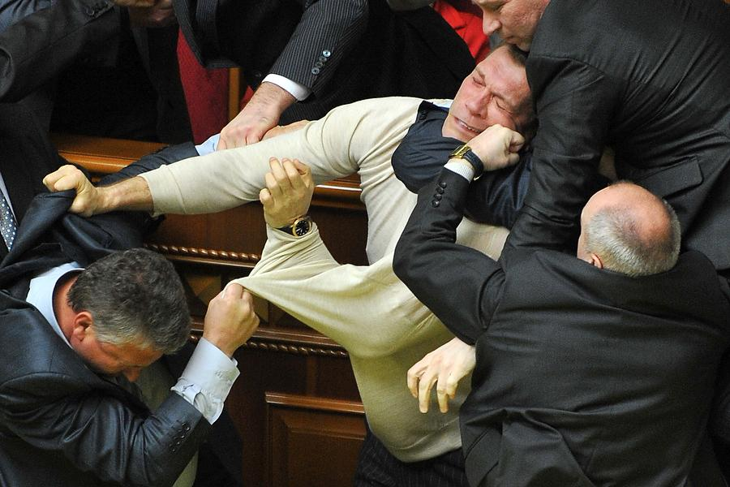
什么是理性？
噗!

Slide 3
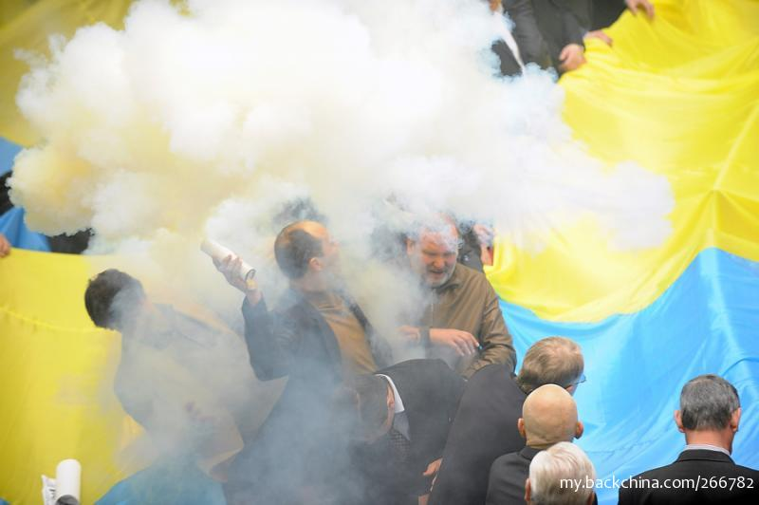
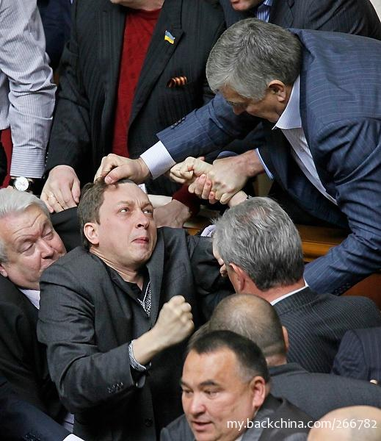
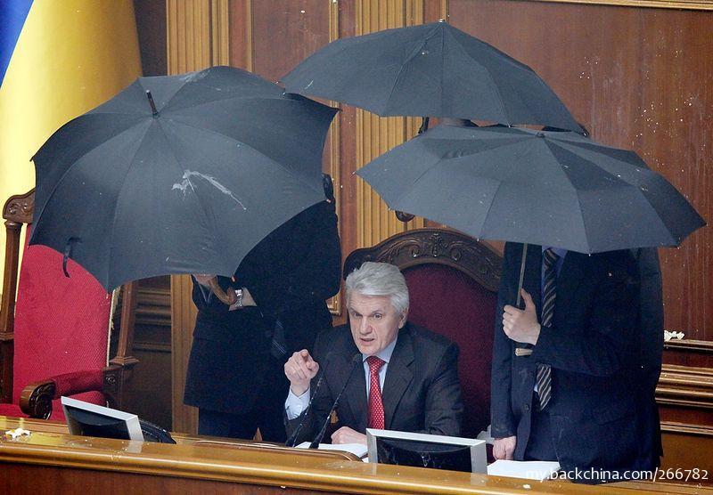
议会应该是一个辩论和讲道理的地方，像英国议会那样，执政党和在野党各坐一边，唇枪舌战。
但是乌克兰议会却更像是打群架，有时还充满烟雾弹和鸡蛋雨。这里肯定缺乏理性。

Slide 4
什么是理性？
专家：改革以来的三十年，人口增加了45%，粮食增产了60%，而耕地却在减少。这是有统计数据可查的，不是想象出来的。这一铁的事实说明耕地面积和粮食产量无关。
网民：什么混蛋砖家叫兽！和土地面积“无关”？土地面积怎么减少都无所谓？那你到哪里去种粮食？
从前面的统计数据得不出后面的结论。

Slide 5
什么是理性？
上次我们总结批判性思维有六大精髓，审慎求证，独立思考，倾听对方，自我批评，互动讨论启发，精益求精。总而言之就是理性。
那么其中哪个是理性的最重要、最根本特征呢？
审慎求证,讲道理。其它5个都是具体如何讲道理。

Slide 6
什么是理性？
理性就是讲道理, 而且要讲好的道理。
好的道理由两部分构成：
1. 好的理由：
必须是 客观的、具体的、全面的、充分的。
2. 好的论证：
  谨慎地得出合适的结论。

Slide 7
什么是论证？
论证是一组陈述句（或者断言），其中的一个陈述（或者断言）是根据其它陈述做出的。我们将它们分别称为结论和前提.
论证的基本构成：前提、结论和它们之间的推理关系:
前提 → 结论 （共三项）

Slide 8
以下是好论证吗？案例
  所有的大学毕业生都有能力从事教学
张英大学毕业了
所以, 张英有能力从事教学
  随便踢小狗是一个侵犯行为
王丹踢他的狗
所以，王丹有侵犯性的个性

Slide 9
好论证的一般性要求
一个好的论证要符合两个条件：
１）前提的条件: 前提为真或者可以接受
２）推理的条件: 有效或者充分
前提不真论证没有任何价值。
这是好论证的第一个标准。

Slide 10
好论证的一般性要求
一个好的论证要符合两个条件：
１）前提的条件: 前提为真或者可以接受
２）推理的条件: 有效或者充分
推理的有效：推理的格式正确，不可能从真的前提中得出错误的结论。
这是好论证的第二个标准。
概念区别：有效/Valid vs 完满/好/Sound

Slide 11
回到原来的案例：以下是好论证吗?
  所有的大学毕业生都有能力从事教学
张英大学毕业了
所以, 张英有能力从事教学
前提不真。
  随便踢小狗是一个侵犯行为
王丹踢他的狗
所以,王丹有侵犯性的个性
推理偷换概念。

Slide 12

什么是一个好论证?
论证的构成远不止它说出来的部分
论证的构成要素：
  论点和背景
  观点和立场
  目的
  事实根据
  假定
  语言和概念
  解释和推理
  含义和后果

Slide 13
什么是一个好论证?
其实GRE分析性写作的指导性问题最有效：
准确地说, 什么是中心议题？
我全部同意还是部份同意它的断言,为什么？
它的断言实际上奠定在某种假设上吗？如果是,这假设合理吗？
它的断言是否仅在某些条件下有效,如果是, 那是什么？

Slide 14
什么是一个好论证?
GRE分析性写作指导：用这些问题来发掘思路：
我需要限定或解释断言中的某些词吗？
什么样的理由支持我采取这样的立场？
可以用什么样的例子说明这些理由? 什么例子最有力?
别人会用什么样的理由来反驳或削弱我的立场？
我该怎样承认或反驳他们的观点？

Slide 15
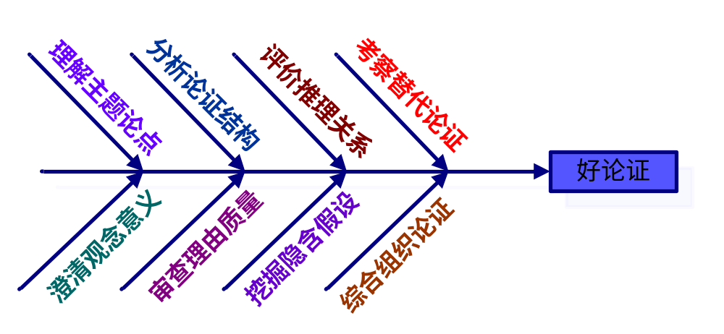
好论证/批判性思维的流程图
理解主题论点，澄清概念意义，分析论证结构，审查理由质量，
评价推理关系，挖掘隐含假设，考虑替代论证，综合组织论证。

Slide 16
  以下是通过论证讲道理吗？讲的道理好吗？
  1. 每个学校都应该组织一个足球队。
  2. 电视剧《金婚》表达了中国普通人在几十年的时代变迁中的生活和命运。
  3. 维生素Ｃ可以防止感冒。一个诺贝尔奖获得者说的。
  4. 请把这份文件复印一份。

Slide 17
  以下是通过论证讲道理吗？讲的道理好吗？
  5. A：论证就是给出理由
B：不，不是.
A：是，就是.
B：不是，根本不是.
  6. 父亲：你面对的是一个艰难的选择,伊丽莎白。如果你不答应科林先生的求婚,你妈妈就不再见你的面了；如果你答应科林先生,我就不再见你的面了.（《傲慢与偏见》）

